Slide 1

Welkom bij de informatieavond onderhoud en nieuwe inrichting
Mozartstraat

Slide 2
Programma
Welkom door wethouder Wijnte Hol (19.30 -19.40 uur)
Presentatie (19.40 – 20.00 uur )
    Aanleiding en doel bijeenkomst
    De uitgangspunten voor de nieuwe inrichting op een rij
    Toelichting eerste schets
    Planning
    Communicatie
Vragenronde langs borden in zaal (20.00-21.00 uur)
Vul uw reacties in op papieren formulier, of online via https://www.overbetuwe.nl/Inwoners/Praat_en_doe_mee

Slide 3
    Aanleiding voor bijeenkomst
We willen de Mozartstraat in 2023 anders inrichten. Daar zijn meerdere redenen voor:
  De asfaltweg is toe aan onderhoud
  Er zijn klachten over te hard rijden
  Nieuwe wetten en regels
  Duurzame inrichting: beter inspelen op de klimaatverandering

Slide 4
    Doel van bijeenkomst
Nieuwe inrichting en eerste schets toelichten
Uw vragen over de nieuwe inrichting beantwoorden
Uw vragen en reacties ophalen om zo tot een passend ontwerp te komen.

Slide 5
De uitgangspunten op een rij
Nieuwe inrichting sluit aan bij een 30-km gebied
Veiligheid omhoog, snelheid omlaag
Aantal parkeerplaatsen blijft gelijk
Duurzaamheid
  Materiaal
  Riool
  Meer groen - doortrekken laan met bomen
Bewoners adviseren over plannen
Uitvoeren binnen budget

Slide 6
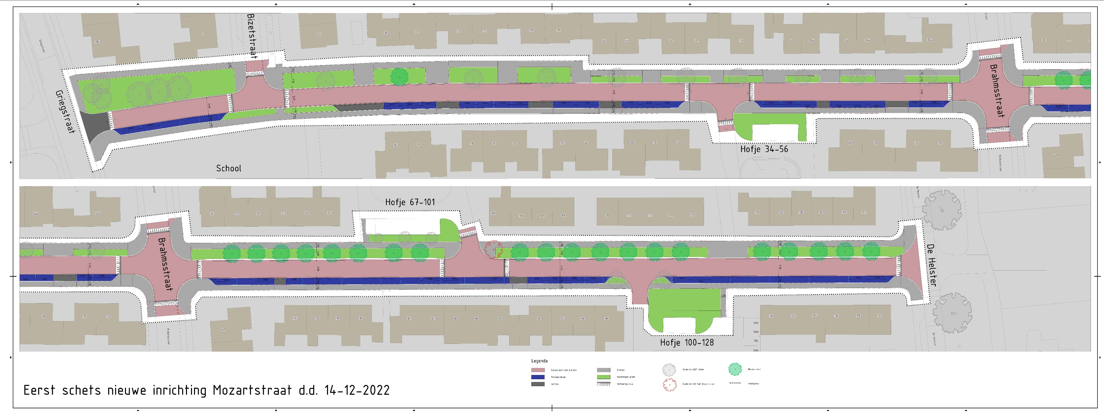
Overzicht eerste schets

Slide 7
    Detail uit eerste schets

Slide 8
Inrichting sluit aan bij 30-km gebied
Wat kunnen we doen om snelheid te remmen?
Verkeersplateaus maken
De weg versmallen en rijgedrag beïnvloeden
Extra bomen langs de weg planten. Die laten weg smaller lijken
Uitstraling veranderen van snelle asfaltweg naar rustige straat met klinkers

Slide 9
Meer verkeersveiligheid op kruisingen
Een smallere weg
Verhoogde kruisingen
Zijstraten beter zichtbaar

Slide 10
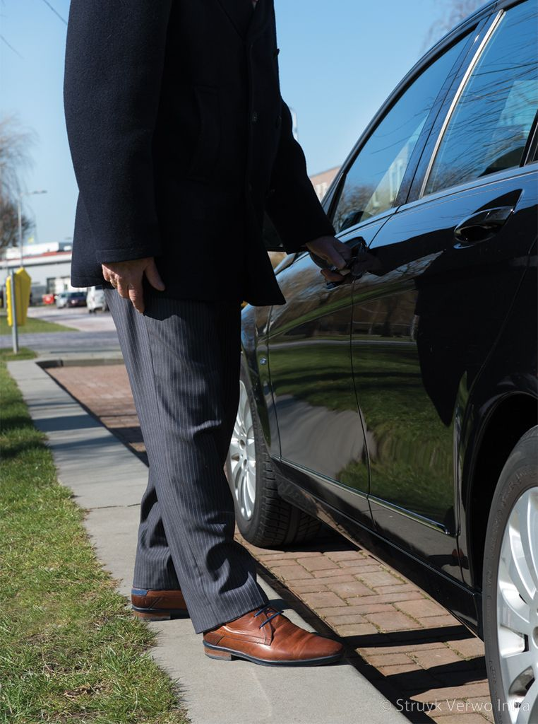
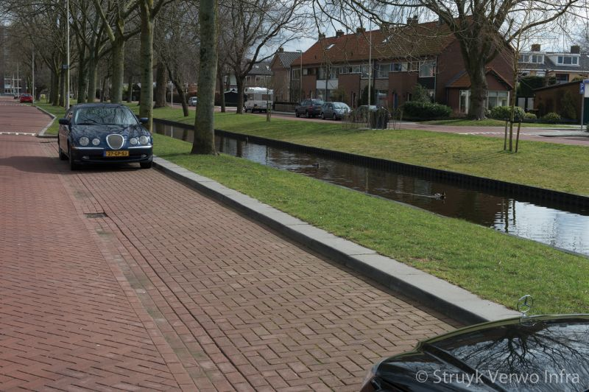
Parkeren
Parkeren in parkeerstroken
Parkeren met extra brede instapband, vanwege ruimte voor groen
Aantal parkeerplaatsen blijft gelijk

Slide 11
Groen
De laanstructuur: bomen in zuidelijk deel doortrekken naar noordelijk deel
Ander groen: gras of nog te bepalen

Slide 12
Kruising Griegstraat
Voorrang op het kruispunt duidelijker door het maken van een uitritconstructie
Het zelfde als bijvoorbeeld de Mahlerstraat, de Haydnstraat en de Beethovenstraat
Veiliger oversteken door de oversteken op een drempel te maken.
Oversteken op Mozartstraat verbeterd, het trottoir loopt door op het kruisingsvlak
Bron: Mobycon

Slide 13
Duurzame inrichting
De brede asfaltbaan vervangen door een duurzamere en smallere weg met klinkers
Klinkers in lichte kleur geven minder warmte af
Bomen zijn niet alleen prettig voor het oog, maar geven ook schaduw en koelte. En ze vangen fijnstof op.
Een nieuw riool. Vangt regenwater op en komt ten goede van het klimaat.
  Het water zakt weg in de grond en voorkomt uitdroging
  Er gaat minder water via de zuivering → minder kosten
  Het riool is klaar voor de extreem grote buien van de toekomst
In de volgende bijeenkomst hoort u hoe u zelf kunt meewerken aan een goede waterhuishouding

Slide 14
Planning
December - januari 2023 beoordelen van uw reacties
Eind januari terugkoppeling van al uw reacties
Januari - april uitwerken definitief ontwerp
April tweede bijeenkomst
April - mei voorbereidingen aanbesteding
Mei - juli aanbesteding
September informatiebijeenkomst aannemer
September – maart 2024 werkzaamheden

Slide 15
Communicatie
Tijdens ontwerpfase
  Januari terugkoppeling reacties naar bewoners via website
  April definitief ontwerp op website +
  presentatie ontwerp in tweede bijeenkomst
  September informatiebijeenkomst aannemer
Tijdens werkzaamheden
  Aanspreekpunt van aannemer aanwezig op het werk tijdens werktijden
  Bouwapp: voor vragen en planning
  Brieven aannemer - aangestuurd door gemeente

Slide 16
Vragenronde langs borden
We zijn benieuwd naar uw vragen en meningen!
Loop langs de borden en bekijk de eerste schetsen
Denk mee over de volgende onderwerpen:
  Verkeersveiligheid - snelheidsremmende maatregelen
  Inrichting - verharding
  Parkeren - groen - bomen
  En wat u verder nog wilt melden
Graag reactieformulier invullen: hier of online via www.overbetuwe.nl.
Let op: alleen uw reacties/vragen die op het formulier staan, kunnen we beantwoorden en meenemen in het ontwerp.

Slide 17
Bedankt voor uw aandacht!

